Slide 1

Krátká, versus dlouhá řezanka u kukuřičné siláže
Ing. Václav Jambor, CSc.
www.nutrivet.cz

Slide 2
Výběr hybridů kukuřice
Výběr hybridů pomocí přístroje HARVESTLAB

Slide 3
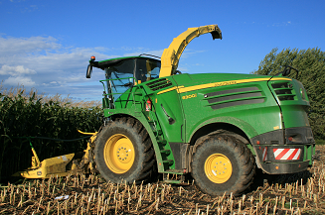

Slide 6
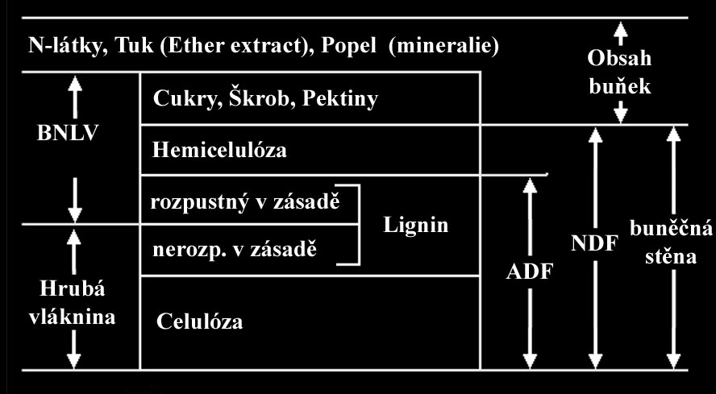
Hodnocení vlákniny objemných krmiv

Slide 7
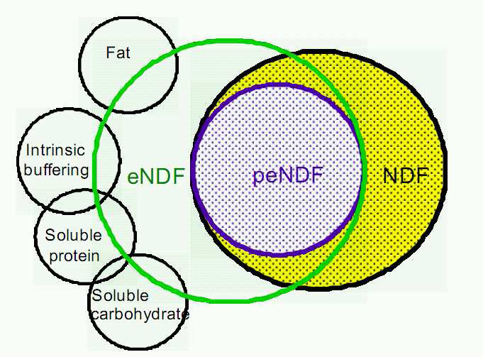

Slide 9
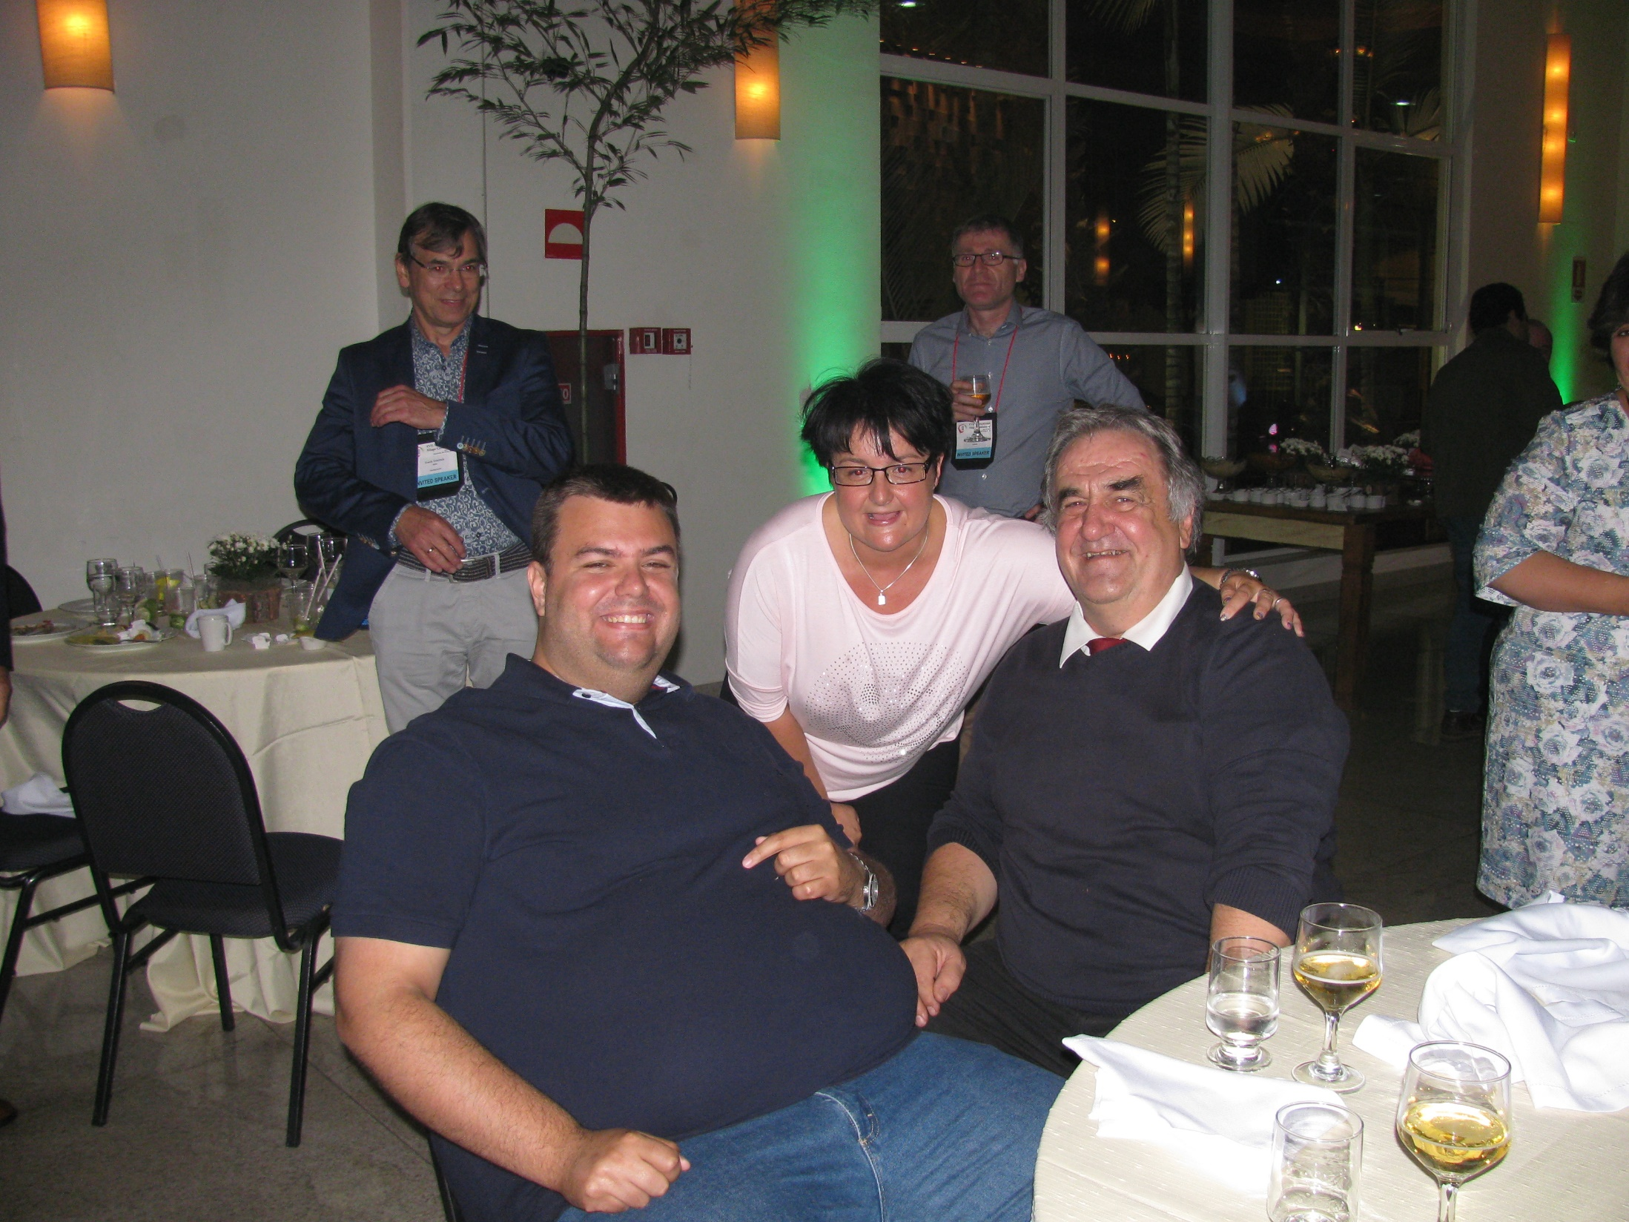

Slide 10

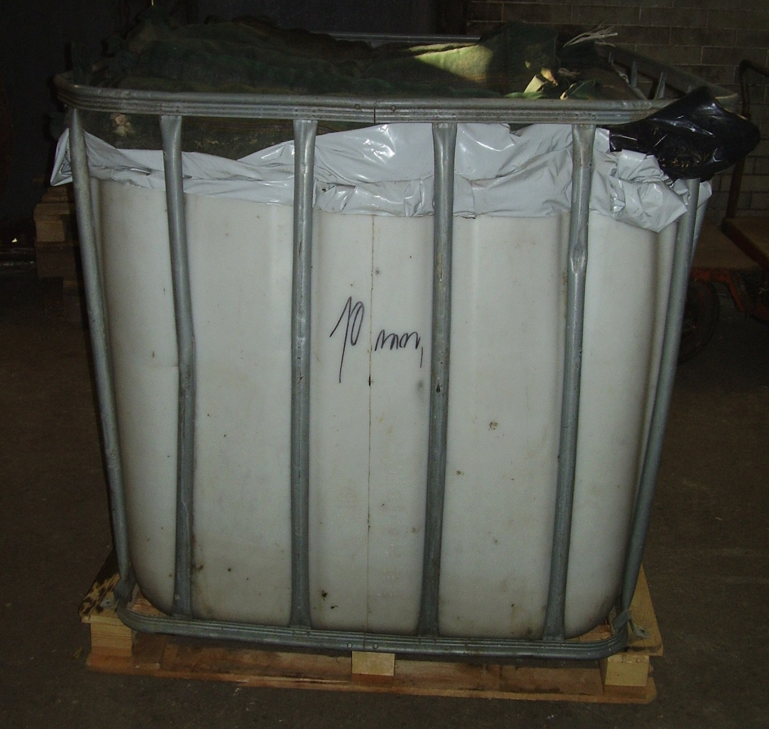
Pokusné siláže ze Suchdola nad Odrou

Slide 11
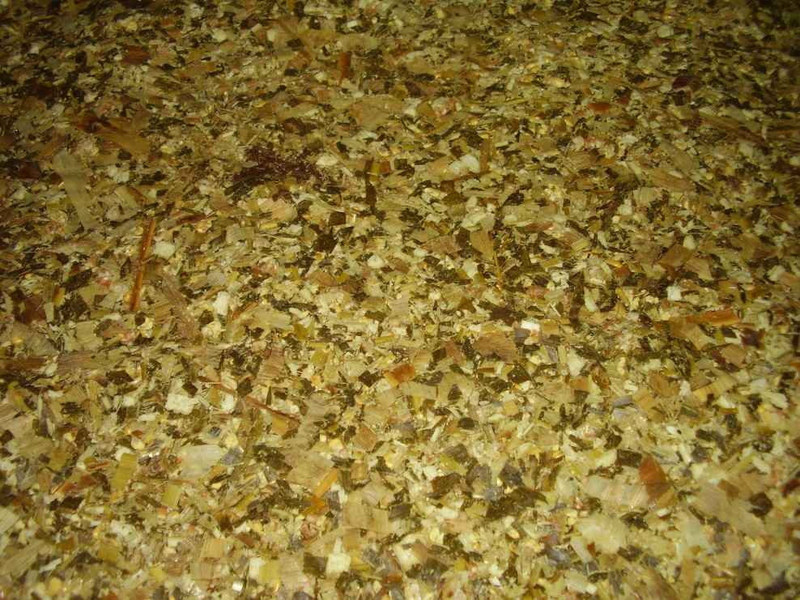
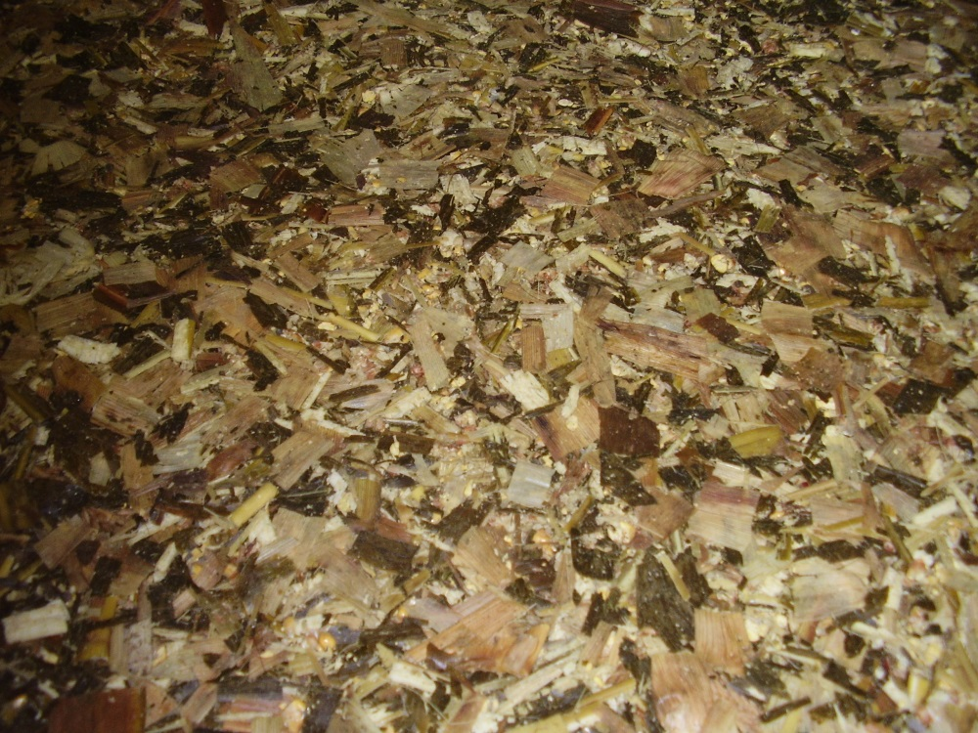
Pokusné siláže po otevření nádob
Shredlage 25 mm
Konvenční 10 mm

Slide 12
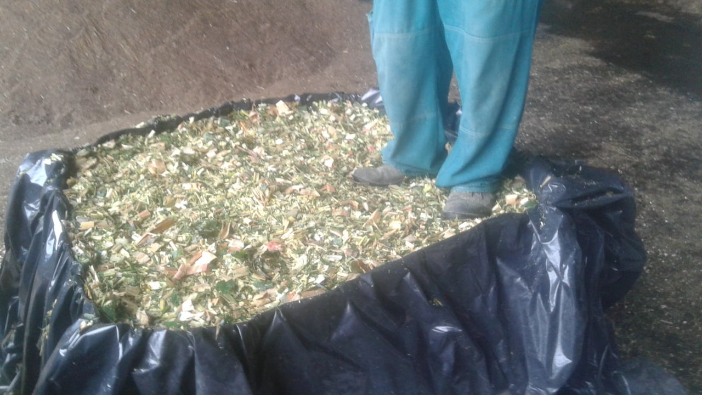

Slide 13
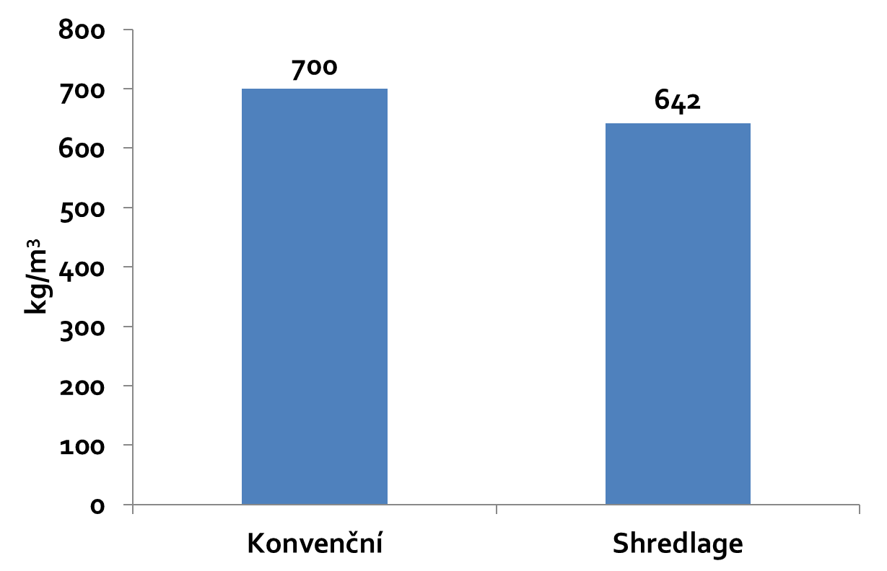
Objemová hmotnost

Slide 14
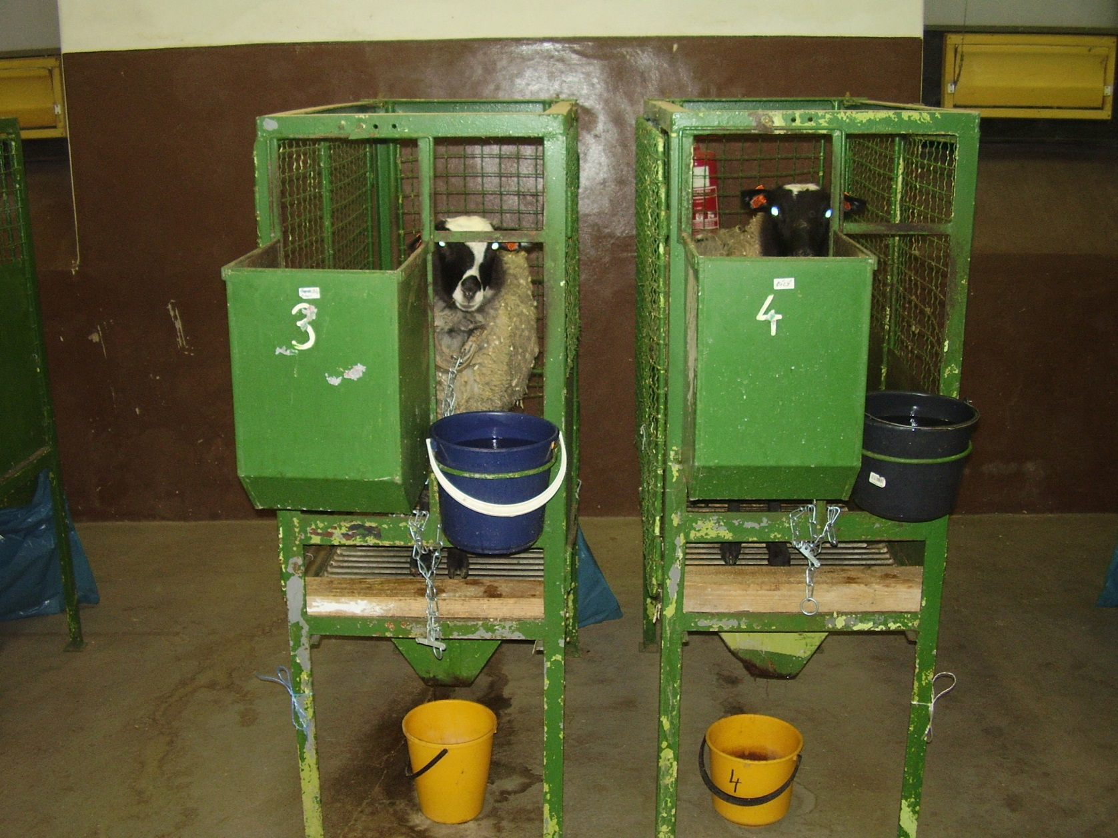
Stanovení stravitelnosti

Slide 15
Chemické složení a parametry fermentace konvenční a Shredlage kukuřičné siláže v pokuse in vivo na skopcích. VÚŽV Uhřiněves
 | Konvenční | Shredlage
Sušina (%) | 34.3 | 35.5
NL (% suš.) | 7.79 | 8.25
Tuk (% suš.) | 3.12 | 3.26
Vláknina (% suš.) | 21.0 | 20.0
OH (% suš.) | 96.5 | 96.3
BNLV (% suš.) | 64.6 | 64.8
NDF (% suš.) | 43.8 | 43.2
ADF (% suš.) | 21.7 | 20.9
ADL (% suš.) | 4.63 | 4.56
Škrob (% suš.) | 33.1 | 33.7
CSPS (%) | 35,6 | 54,8

Slide 16
Corn silage processing score in farm samples collected in Hungary Sz.OROSZ, L. DÉGEN, O. PETRÁK, Zs. KÖVESDI Livestock Performance Testing Ltd, Gödöllő, Hungary, Email:orosz.szilvia@atkft.hu

Slide 19
Obsah organických živin, jejich stravitelnost a výpočet energetické hodnoty siláže v NEL
 | Konvenční siláž |  | Shredlage siláž
 | Obsah org. živin | Strav. Živin | Obsah org. živin | Strav. živin
Sušina (%) | 34.3 | 66,2 | 35.5 | 71,5
NL (% suš.) | 7.79 | 43,5 | 8.25 | 47,5
Tuk (% suš.) | 3.12 | 87,2 | 3.26 | 87,3
Vláknina (% suš.) | 21.0 | 44,2 | 20.0 | 50,8
OH (% suš.) | 96.5 | 67,6 | 96.3 | 73,0
BNLV (% suš.) | 64.6 | 80,0 | 64.8 | 80,0
NEL KJ.suš. |  | 6,06 |  | 6,27

Slide 20
Když Dojnice příjme 30 kg kukuřičné siláže:
u konvenční siláže sežere 30 x 34,3/100 = 10,29 kg sušiny
u siláže SHREADLAGE sežere 30 x 35,5/100 = 10,59 kg sušiny

Slide 21
Konvenční siláž :
10,29 kg sušiny x 6,06 NEL = 62,35 KJ.suš. NEL
62,35 : 3,14 NEL na 1 kg mléka = 19,85 KG MLÉKA Á 1 DEN
Shredlage siláž :
10,59 kg sušiny x 6,27 NEL = 66,40 KJ.suš. NEL
66,4 : 3,14 NEL na 1 kg mléka = 21,15 KG MLÉKA á 1 DEN

Slide 22
Bilance :
Z 30 kg kuk. siláže technologie SHREDLAGE vyrobíme 21,15 kg mléka
Z 30 kg kuk. siláže technologie konvenční vyrobíme 19,85 kg mléka
Rozdíl 1,3 kg mléka
U kukuřičné siláže – stejný hybrid, ale sklizené technologii klasickou a Shredlage se podle zjištěných koeficientů stravitelností na skopcích vyprodukuje o 1,3 kg mléka více než u siláže sklízené konvenční metodou .

Slide 23
SHREDLAGE (25 MM)
10,59 kg x 33,7 % : 100 = 3,56 kg škrobu x 1,54 = 5,48 kg suš. zrna
Konvenční Siláž (10 mm)
10,29 kg x 33,1 % : 100 = 3,41 kg škrobu x 1,54 = 5,24 kg suš. zrna

Slide 24
SHREDLAGE (25 mm)
5,48 kg suš. zrna : 10,59 kg suš. sil. X 100 = 51,7 % suš. zrna ze suš. CR
Konvenční siláž
5,24 kg suš. zrna : 10,29 kg suš. sil. X 100 = 50,9 % suš. zrna ze suš. CR

Slide 25
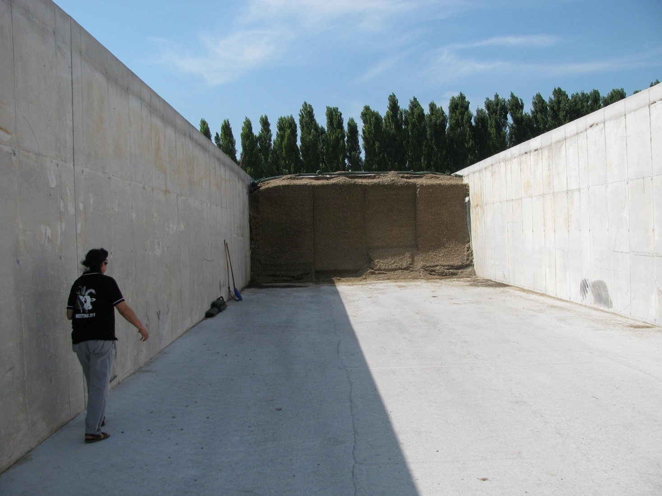
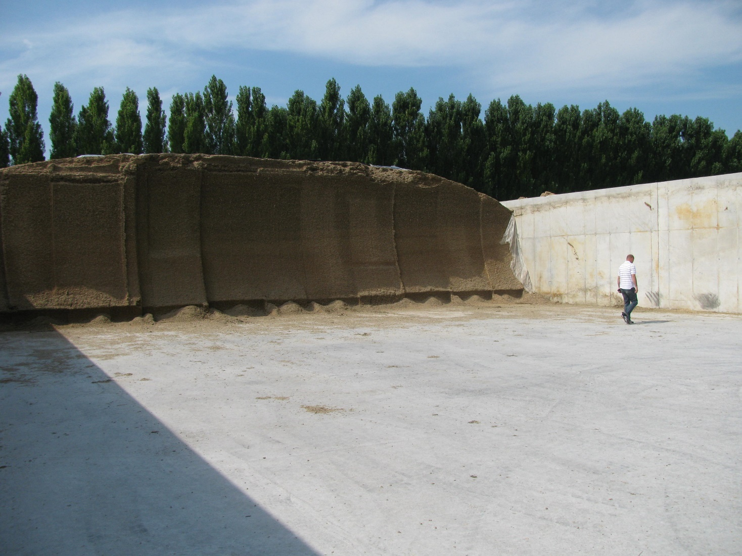

Slide 26
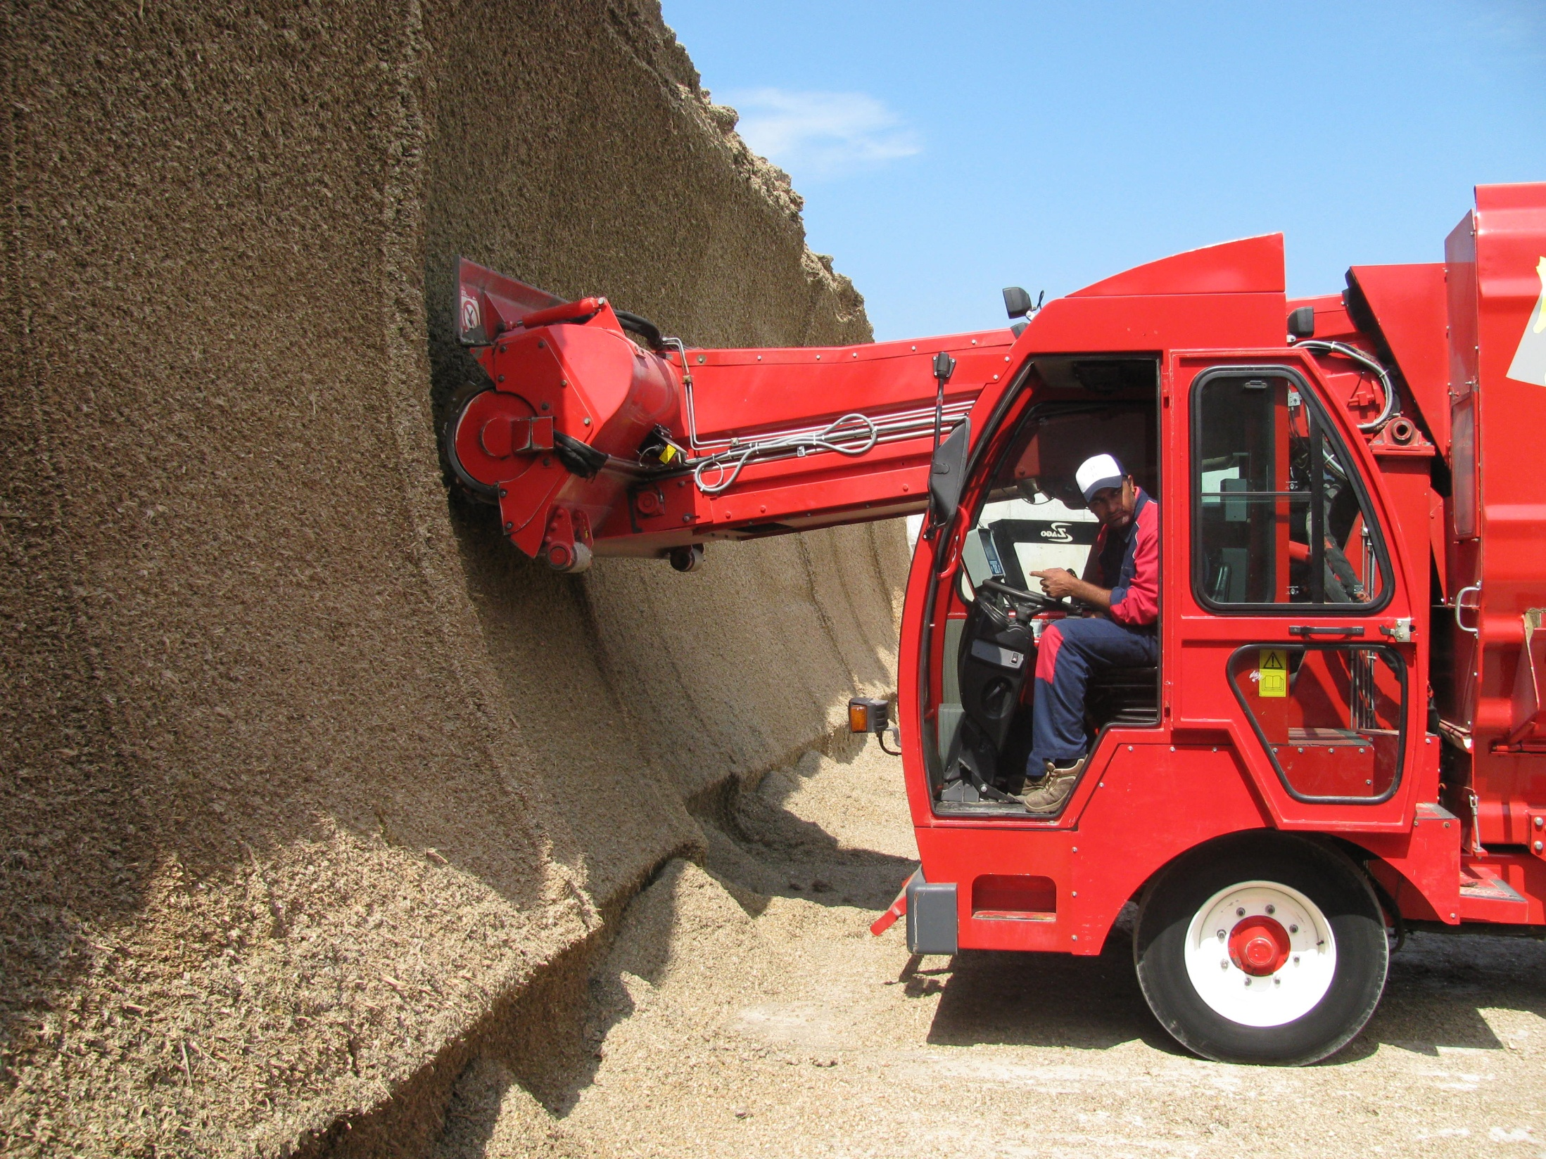

Slide 27
CONV - DOJNICE
BPS

Slide 28
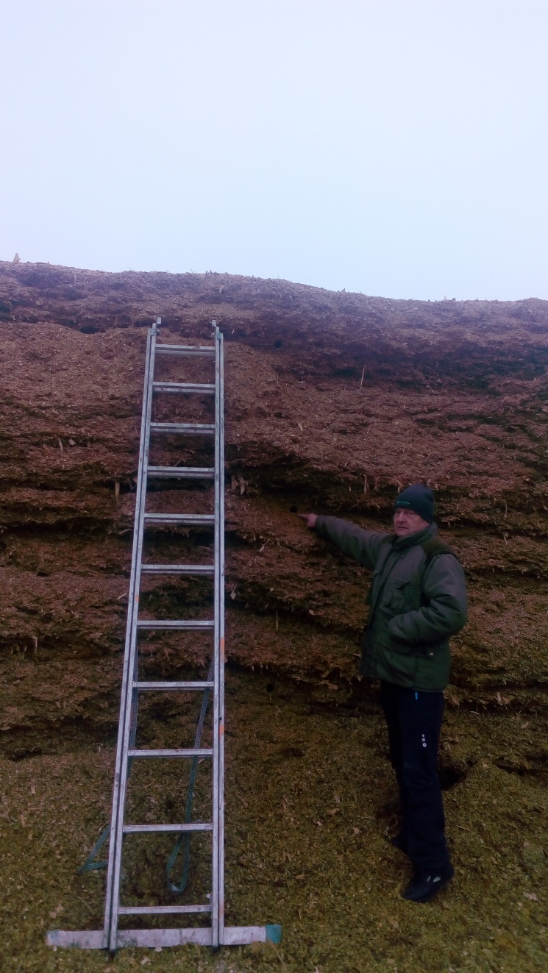
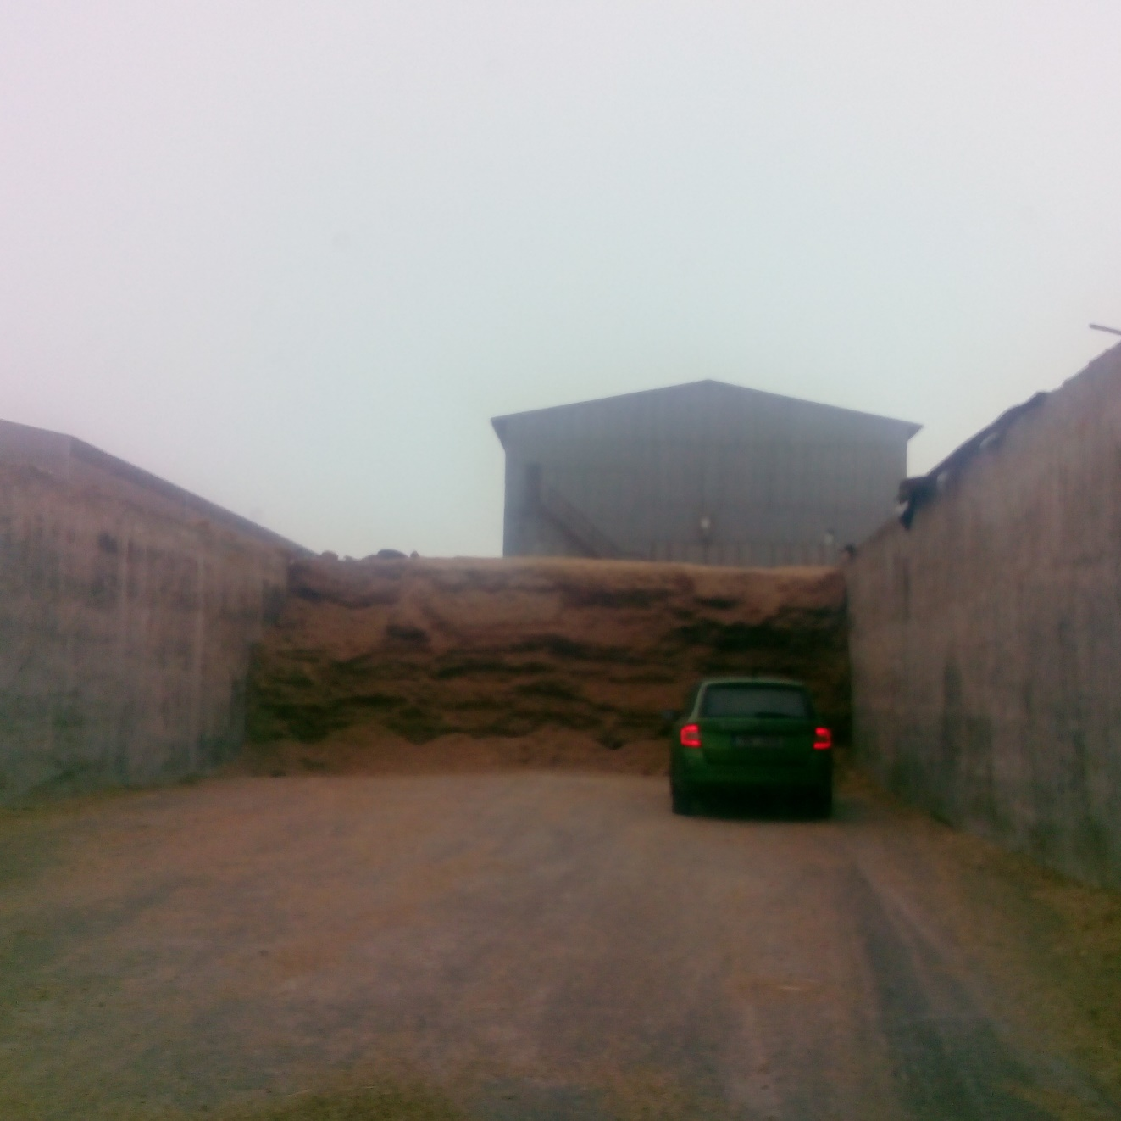
CONV - DOJNICE
35,8 %, 3,8, , 672 kg/m3
37,3 %, 4,01, 794 kg/m3
38,8 %, 3,98, 812 kg/m3

Slide 29
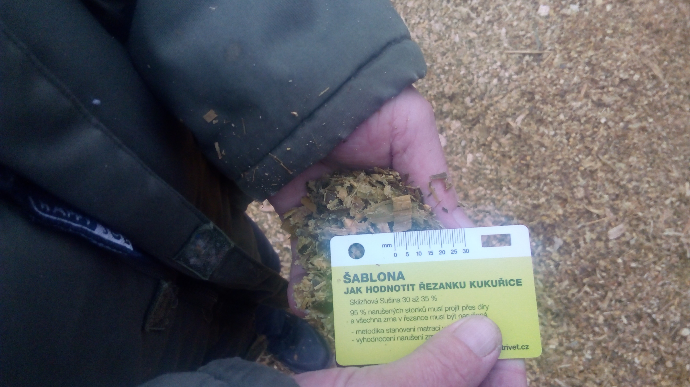

Slide 30
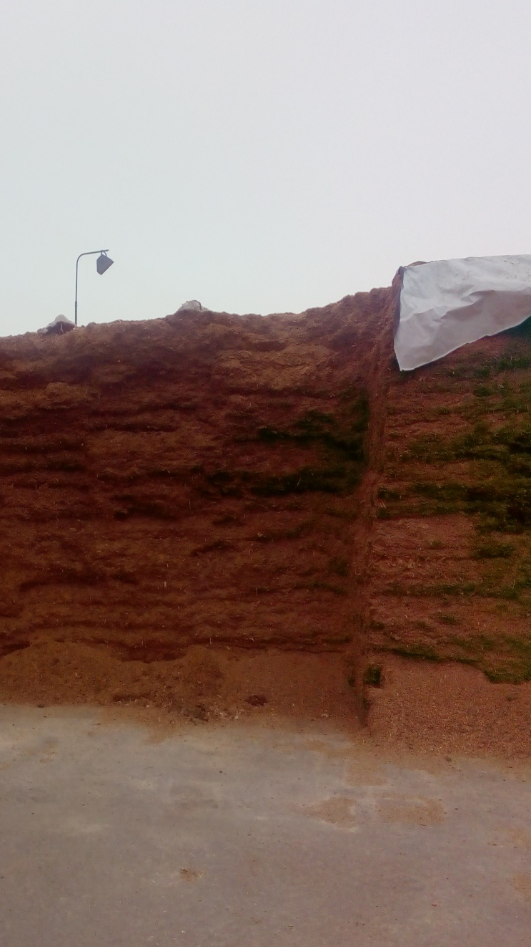
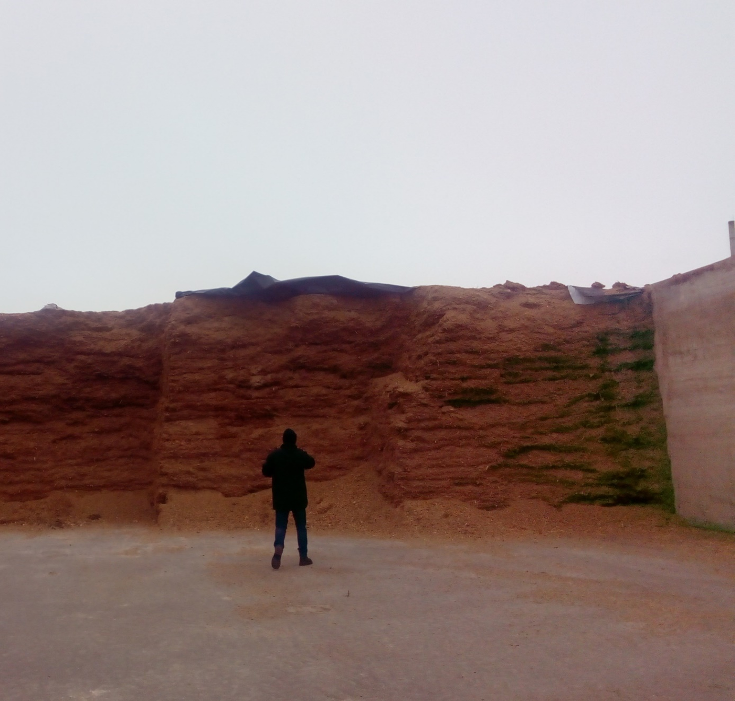
BPS
52,7 %, 4,3, 497 kg/m3
47,1 %, 4,19, 676 kg/m3
50,4 %, 4,06, 564 kg/m3

Slide 31
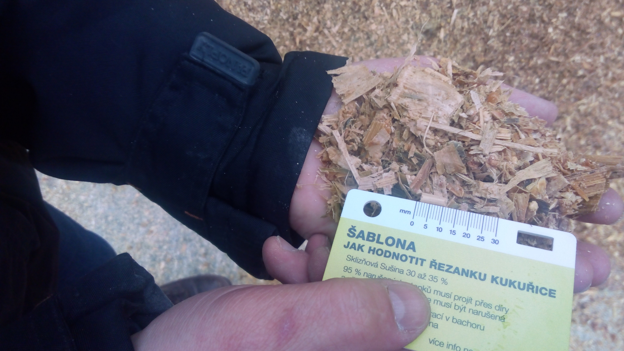

Slide 32
SHREDLAGE – BÝCI
BPS

Slide 33
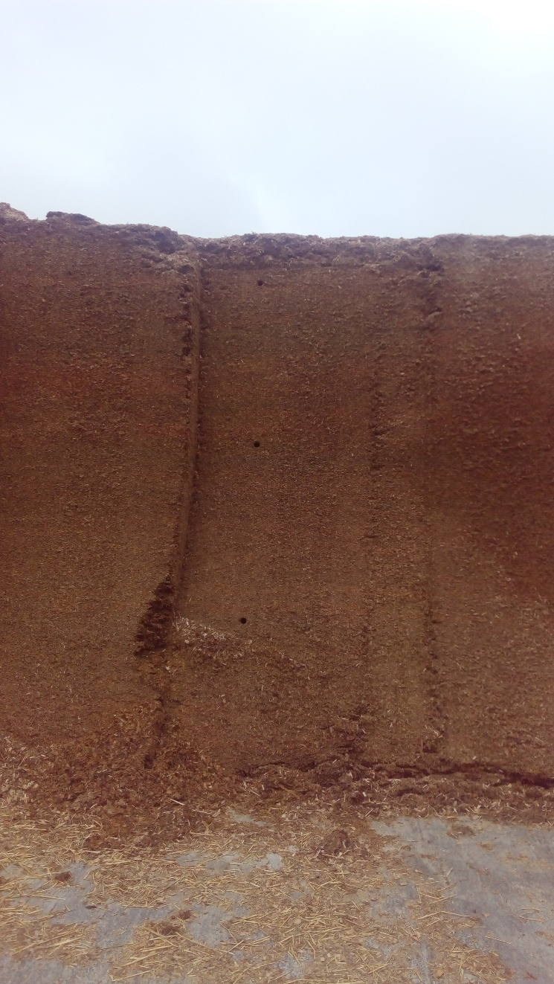
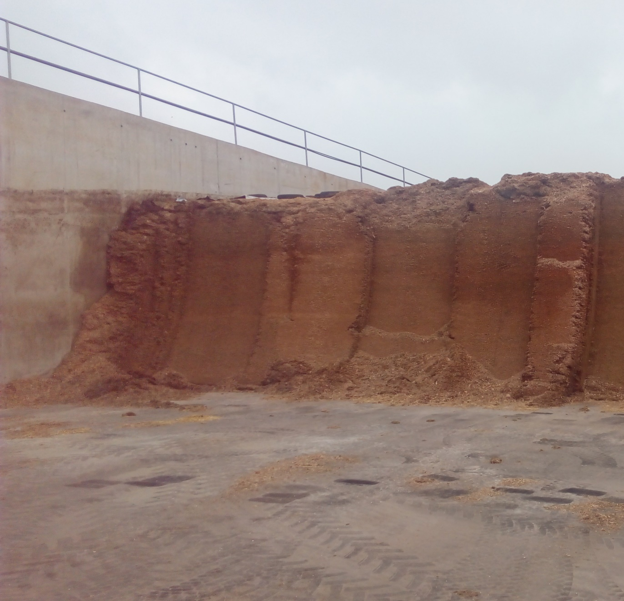
SHR
37,5 %, 4,00, 559 kg/m3
38,8 %, 3,82, 799 kg/m3
39,1 %, 3,81, 817 kg/m3

Slide 34
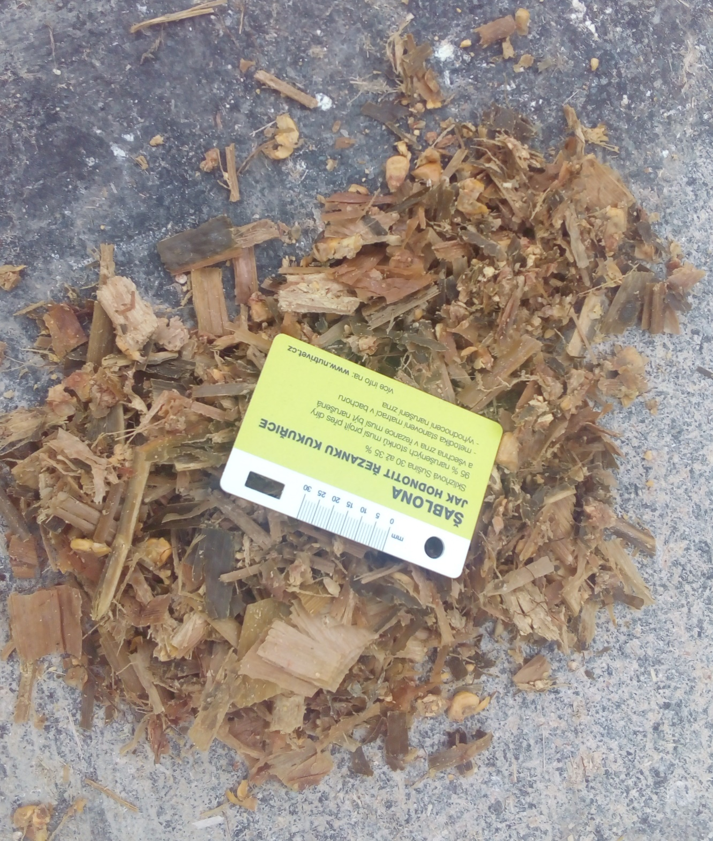

Slide 35
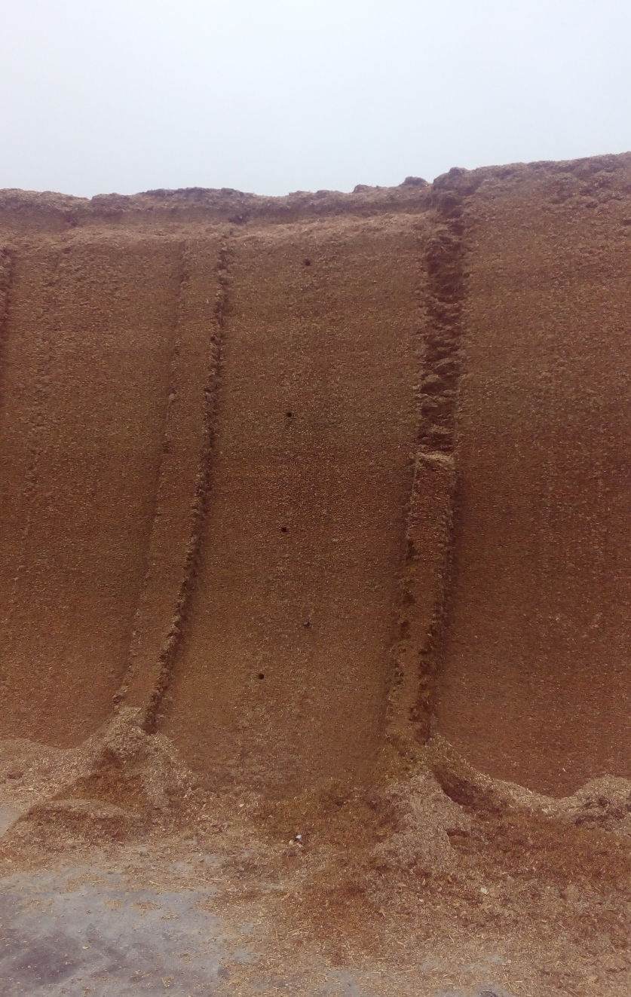
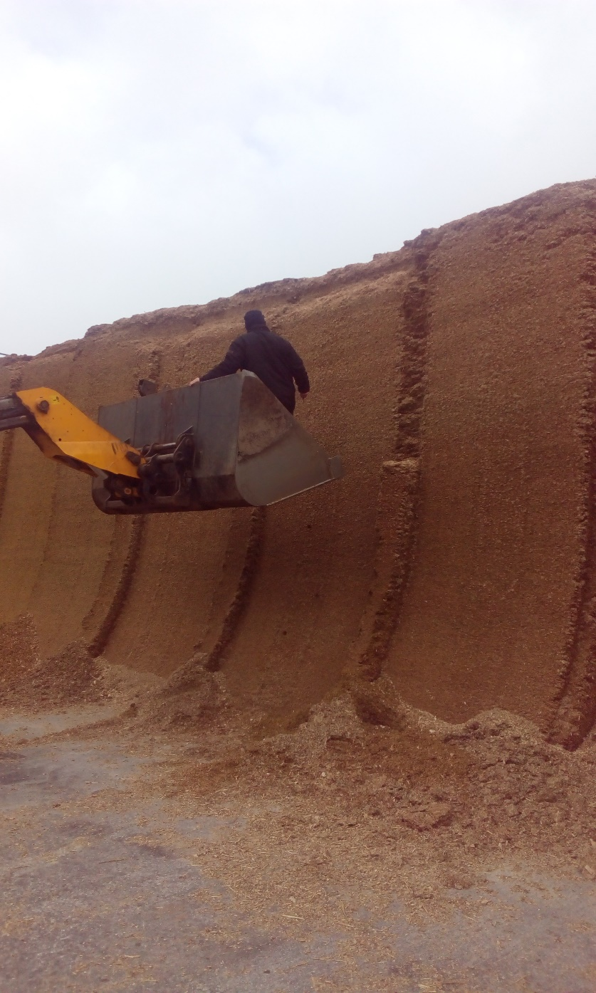
BPS
40,1 %, 4,01, 601 kg/m3
35,3 %, 3,92, 854 kg/m3
35,0 %, 3,97, 902 kg/m3
36,3 %, 3,77, 967 kg/m3

Slide 36
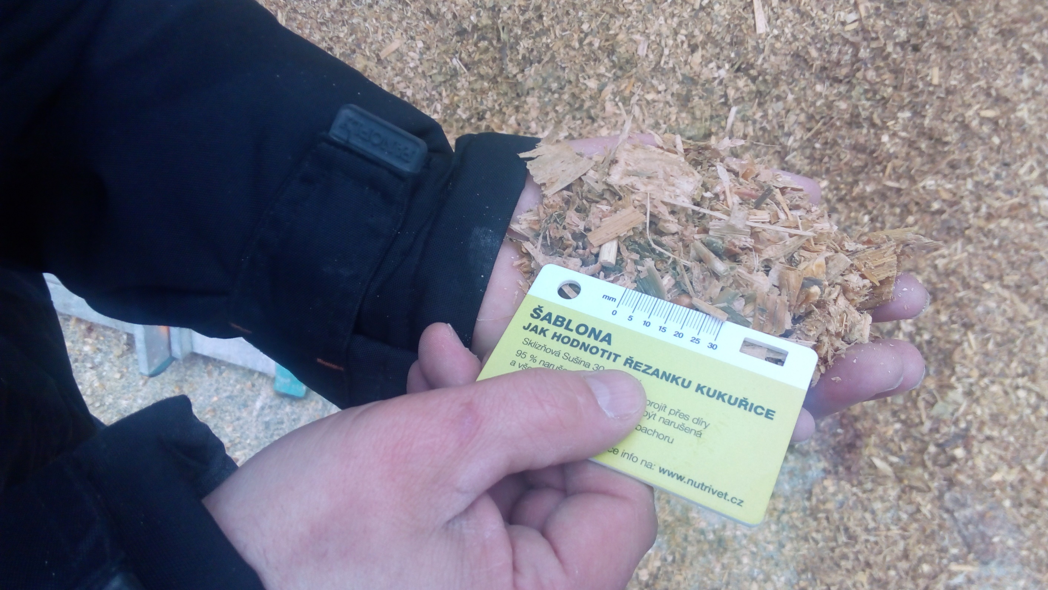

Slide 37
Podíl frakcí na sítech 19, 8, 4 a dno

Slide 38
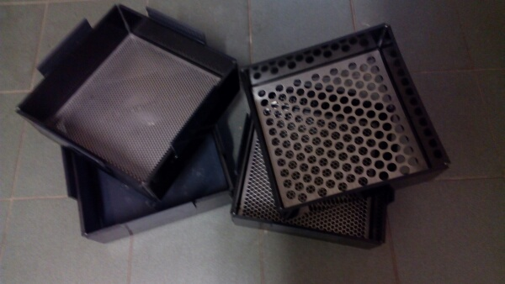

Slide 39
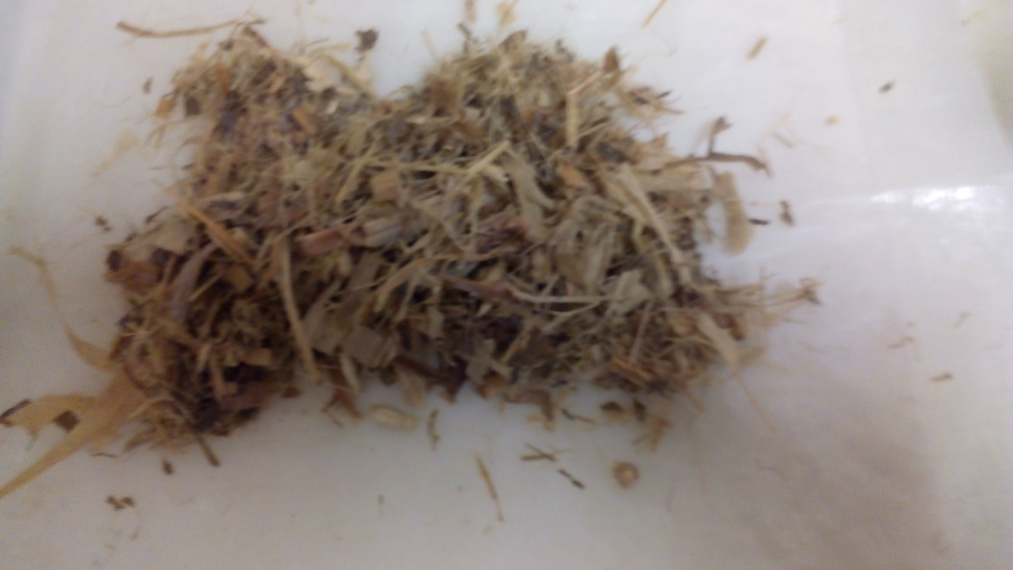
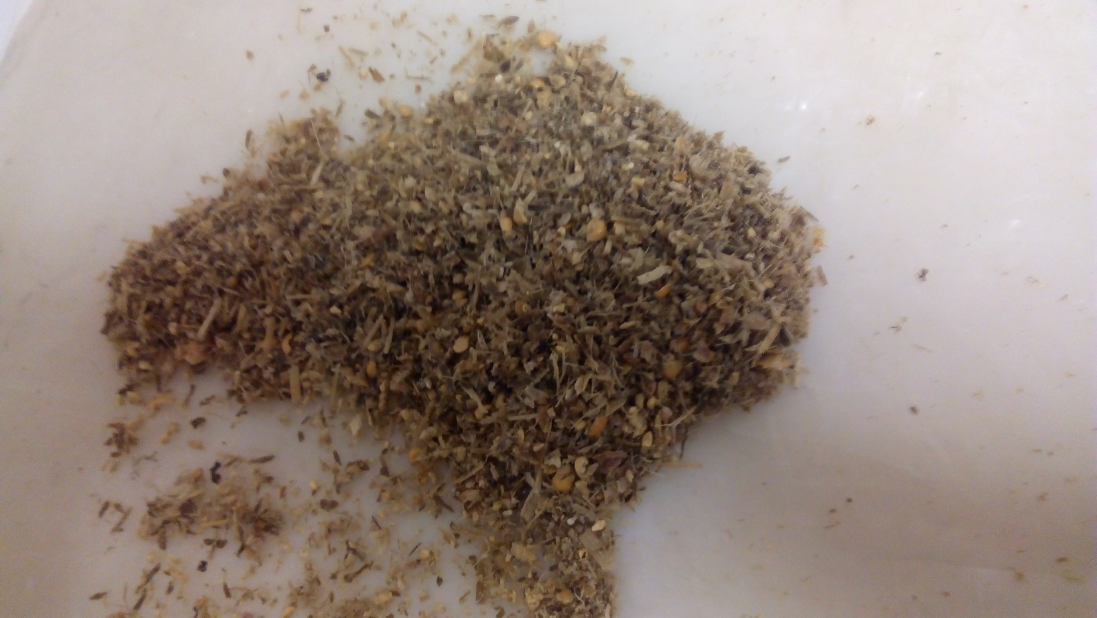
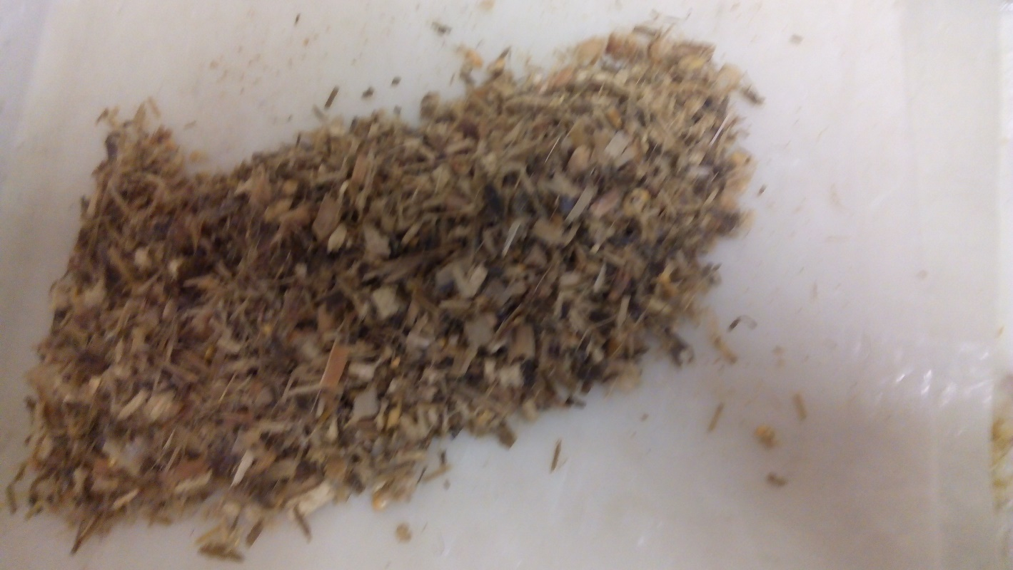
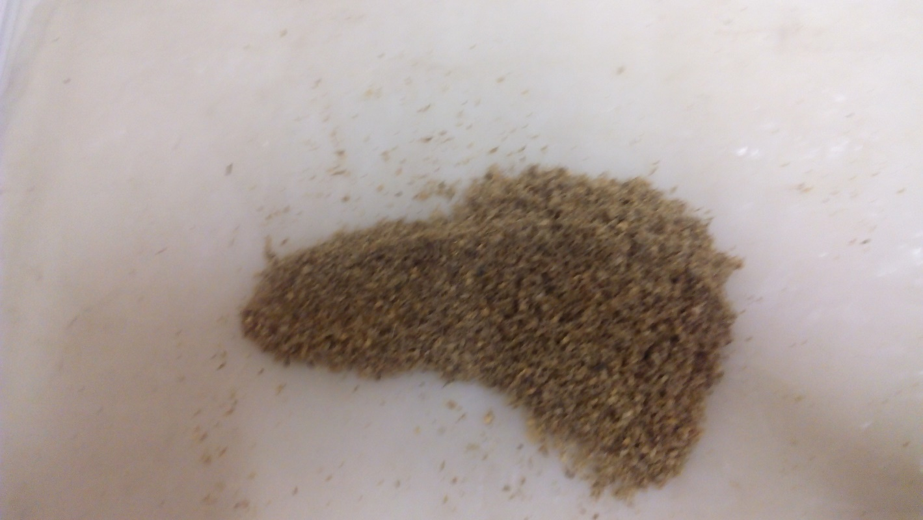
19mm
4mm
8mm
DNO

Slide 40
Obsah organických živin u kukuřičných siláží sklízených technologií Shreadlage a pro bioplyn s řezankou 10 mm.
 | ZD 1 | ZD 2 | ZD 2 | ZD 2
 | SHR 2017 | SHR 2016 | SHR 2017 | Bioplyn
řezanka v mm | 25 mm | 25 mm | 20 mm | 10 mm
Sušina % | 39,71 | 35,29 | 29,17 | 31,76
Rozpustná sušina % | 24,15 | 32,39 | 16,84 | 15,25
N-látky v sušině % | 8,41 | 7,44 | 8,50 | 9,10
Vláknina v sušině % | 16,94 | 24,02 | 15,14 | 22,09
NDF v sušině % | 37,28 | 49,91 | 36,25 | 48,12
Škrob v sušině % | 34,72 | 25,34 | 40,59 | 22,07
CSPS index % | 48,71 | 46,71 | 40,43 | 35,25
Popel v sušině % | 3,84 | 3,72 | 4,26 | 3,92
OH % | 96,16 | 96,28 | 95,74 | 96,08
NEL MJ/ kg tabulková | 6,37 | 6,23 | 6,37 | 6,39

Slide 41
Fermentační proces kukuřičných siláží s různou délkou řezanky
 | ZD 1 | ZD 2 | ZD 2 | ZD 2
 | SHR 2017 | SHR 2016 | SHR 2017 | Bioplyn
řezanka v mm | 25 mm | 25 mm | 20 mm | 10 mm
pH | 3,75 | 3,67 | 3,48 | 3,66
KVV g KOH | 1454 | 1872 | 2139 | 1582
K.mléčná % | 1,79 | 1,95 | 2,31 | 1,68
K. octová % | 0,65 | 0,64 | 0,88 | 0,56
K. propionová % | 0,00 | 0,00 | 0,01 | 0,02
Suma TMK % | 0,65 | 0,64 | 0,89 | 0,58
KM/TMK | 2,75 | 3,05 | 2,60 | 2,90

Slide 42
PSPS - podíl frakcí na sítech
 | ZD 1 SHR 17 | ZD 2 SHR 16 | ZD 2 SHR 17 | ZD 2 BPS
řezanka | 25 mm | 25 mm | 20 mm | 10 mm
19 mm | 37,3 | 35,5 | 50,7 | 5,6
8 mm | 28,0 | 31,5 | 28,3 | 50,1
4 mm | 23,6 | 21,9 | 14,6 | 37,2
Dno | 11,1 | 11,0 | 6,5 | 6,6

Slide 43
The Penn State particle Separator (PSPS) podíl frakcí na sítech
 | Kukuřičná siláž | Vojtěšková zav. siláž | TMR
Horní síto 19 mm | 3 -8 | 10 - 20 | 2 - 8
Druhé síto 8 mm | 45 - 65 | 45 - 75 | 30 - 50
Třetí síto 4 mm | 20 - 30 | 30 - 40 | 10 - 20
Dno | Do 10 | Do 10 | 30 – 40

Slide 44
MATRACE

Slide 45
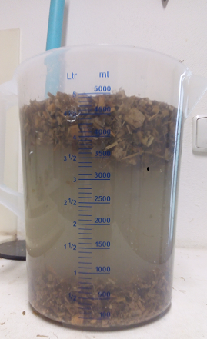

Slide 46
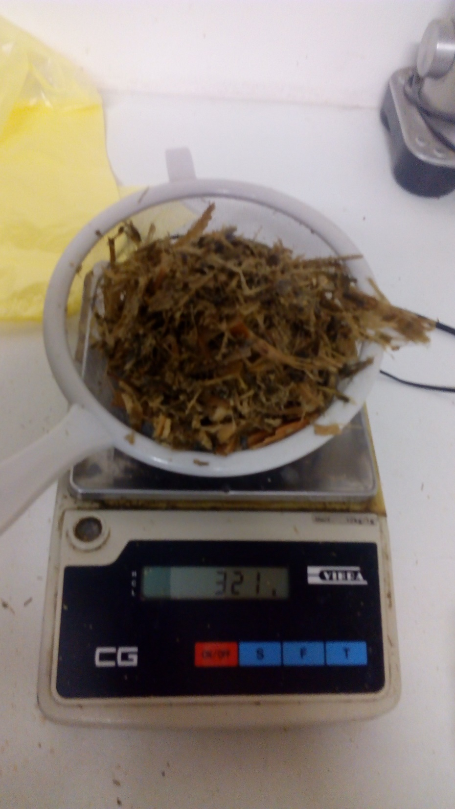
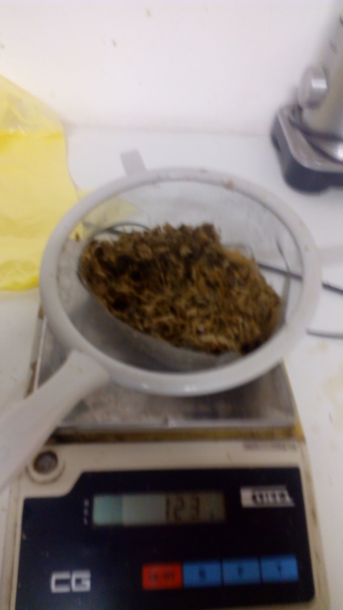
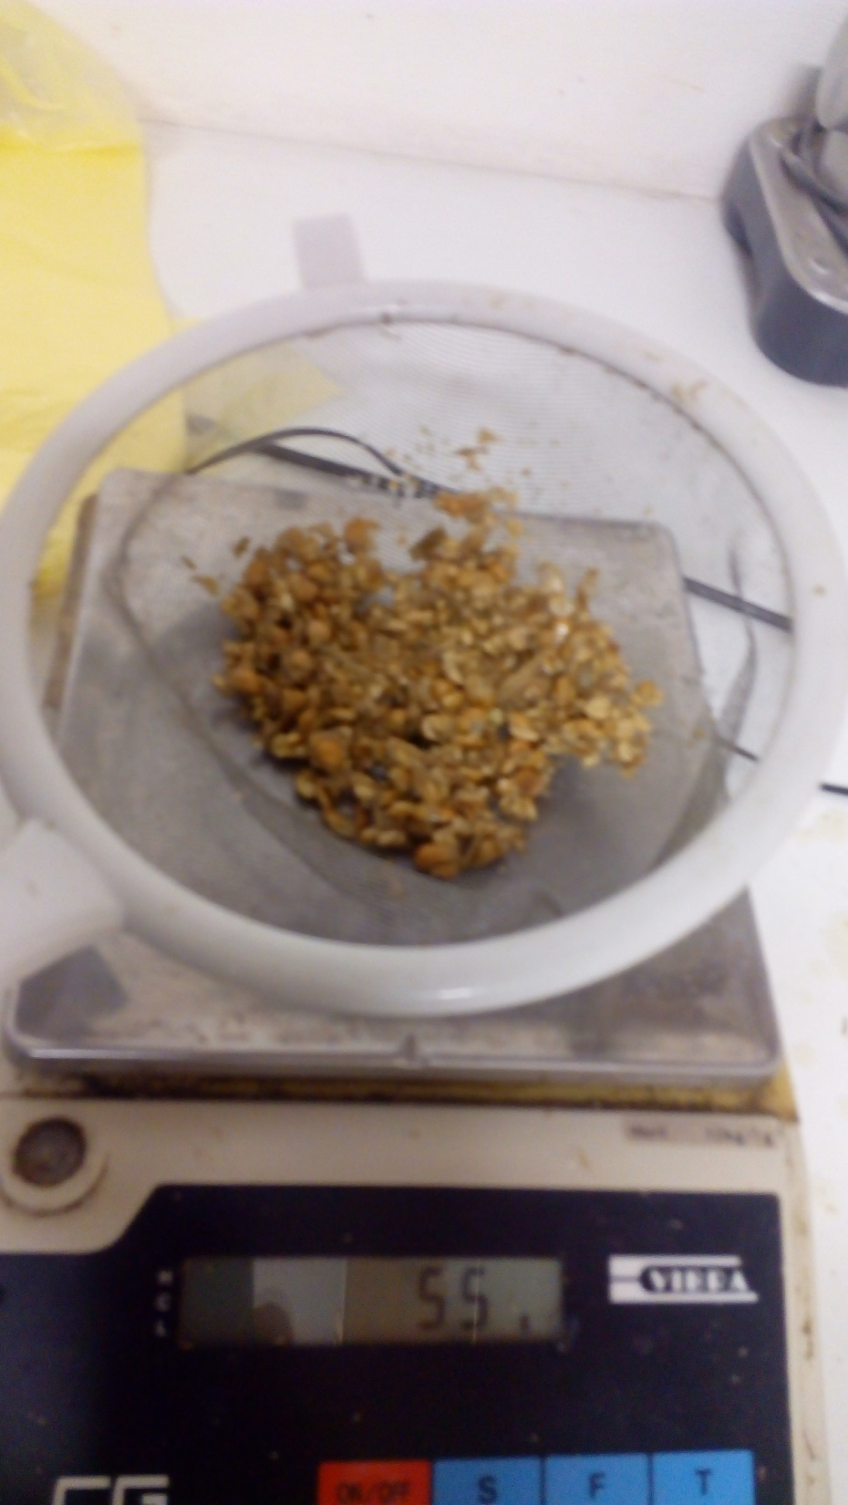
 | 499g (100%)
321g (64%) | 123g (25%) | 55g (11%)

Slide 47

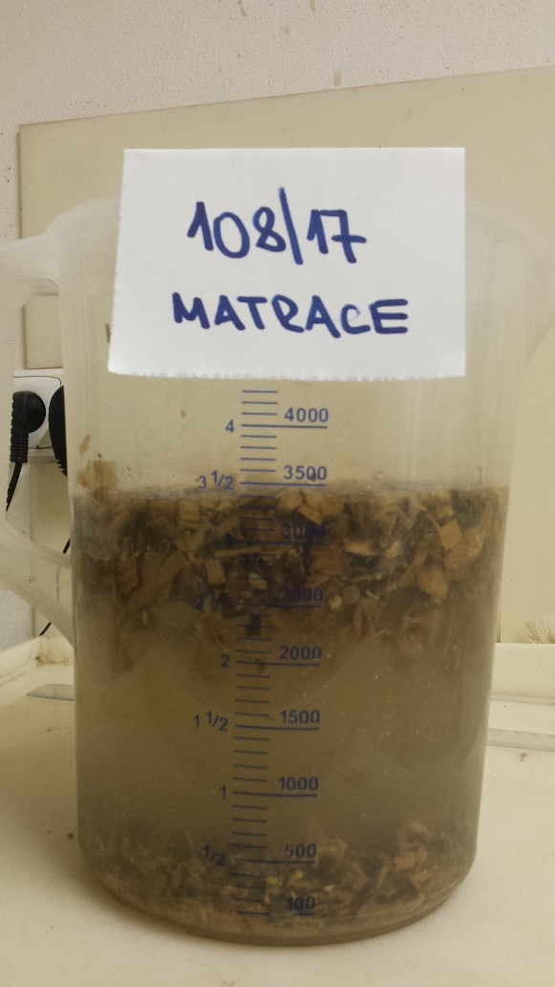
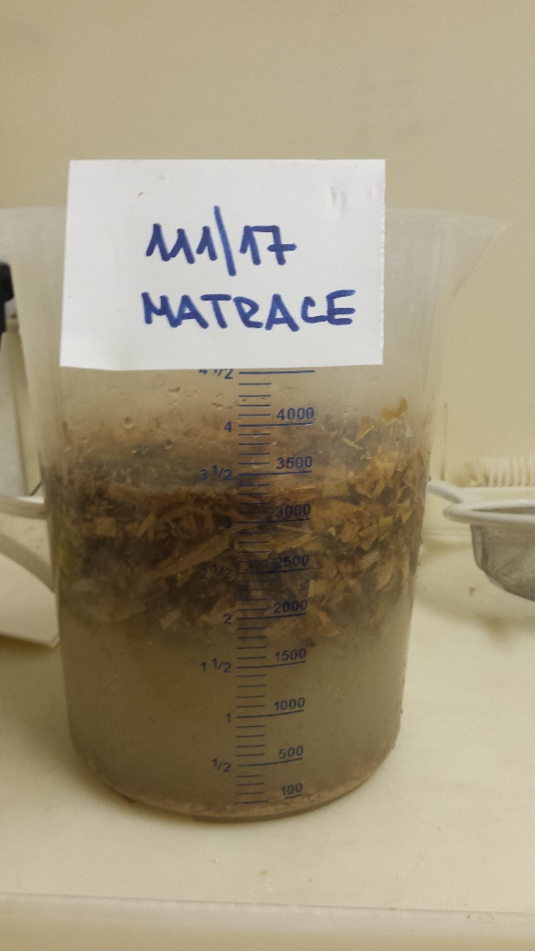
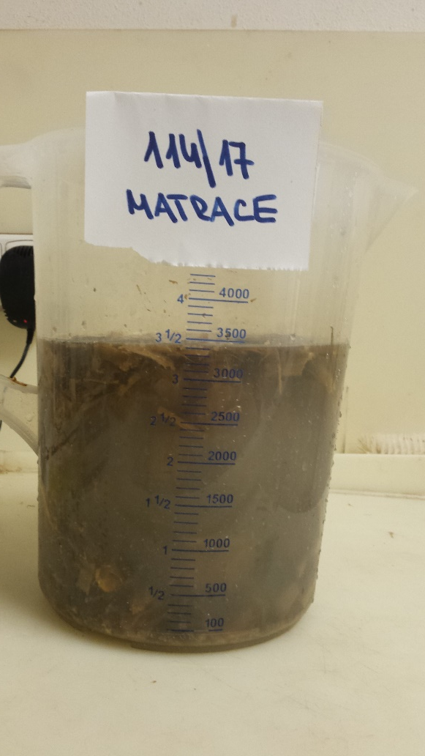
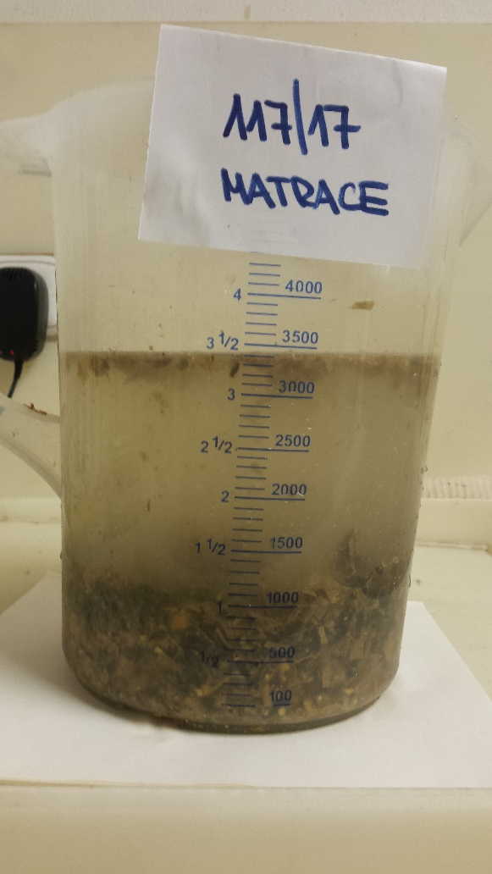

Slide 48
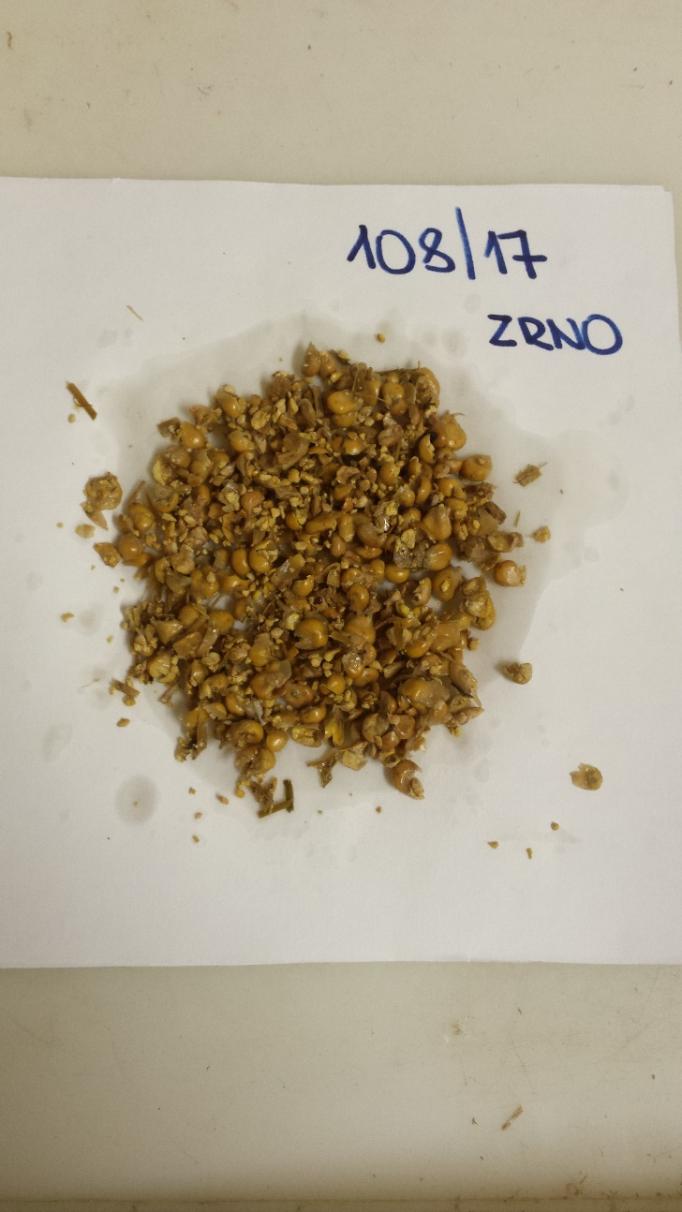
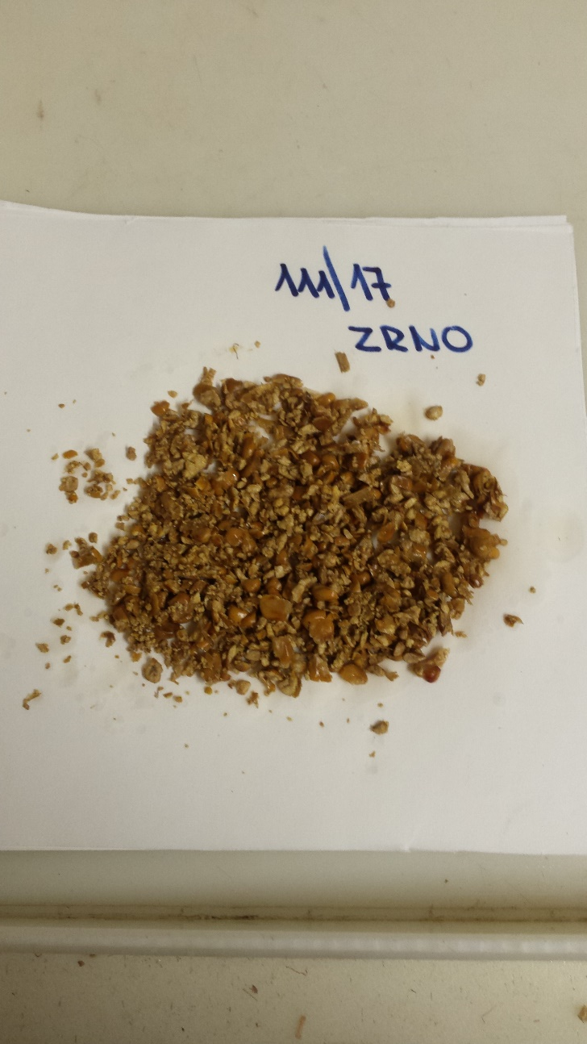
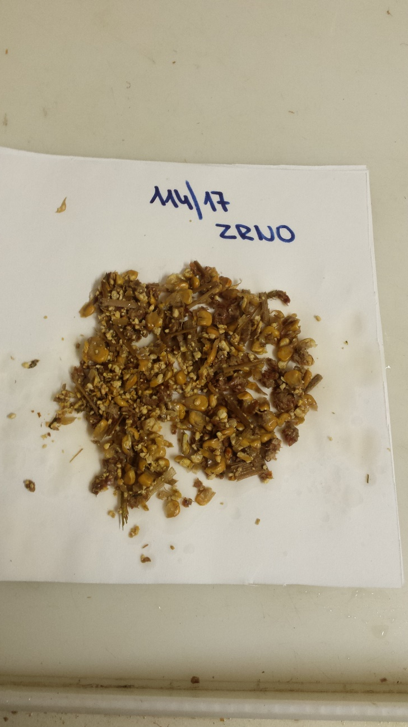
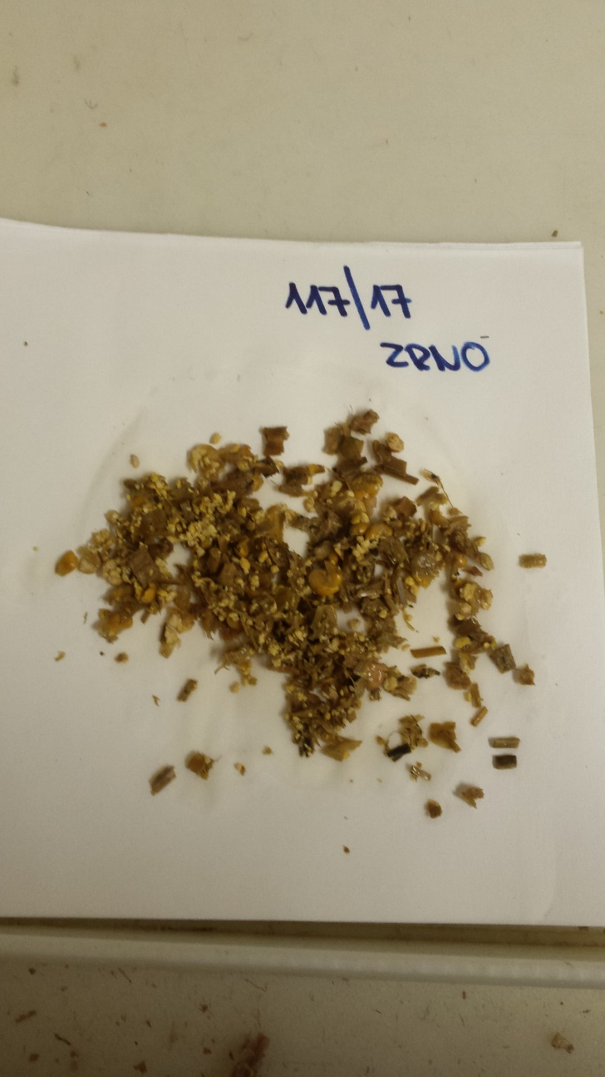

Slide 49
Stabilita po 7 dnech

Slide 50
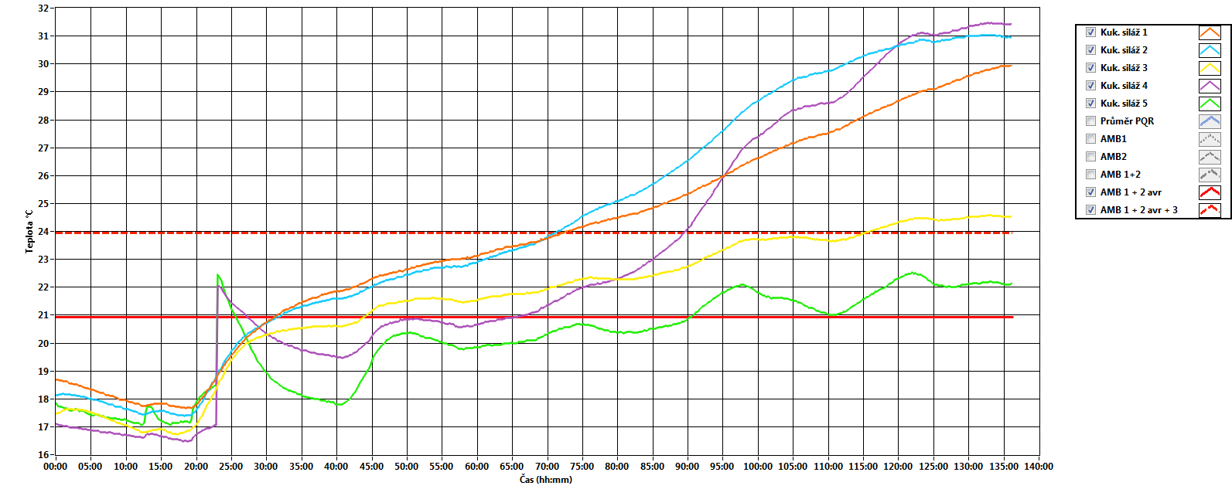
Aerobní stabilita: siláž 1. BPS
2.SHR
3. CONV. - dojnice

Slide 51
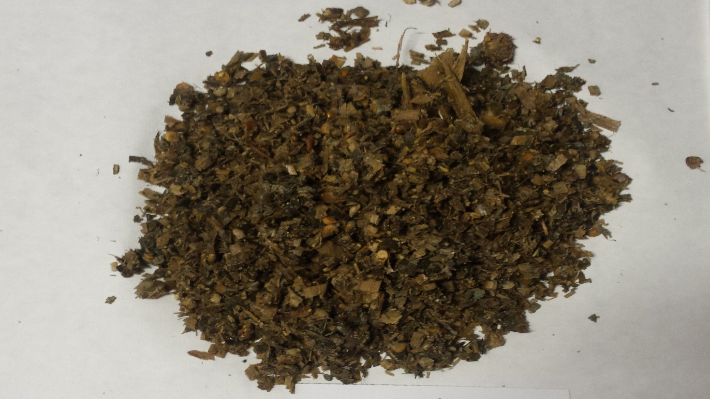
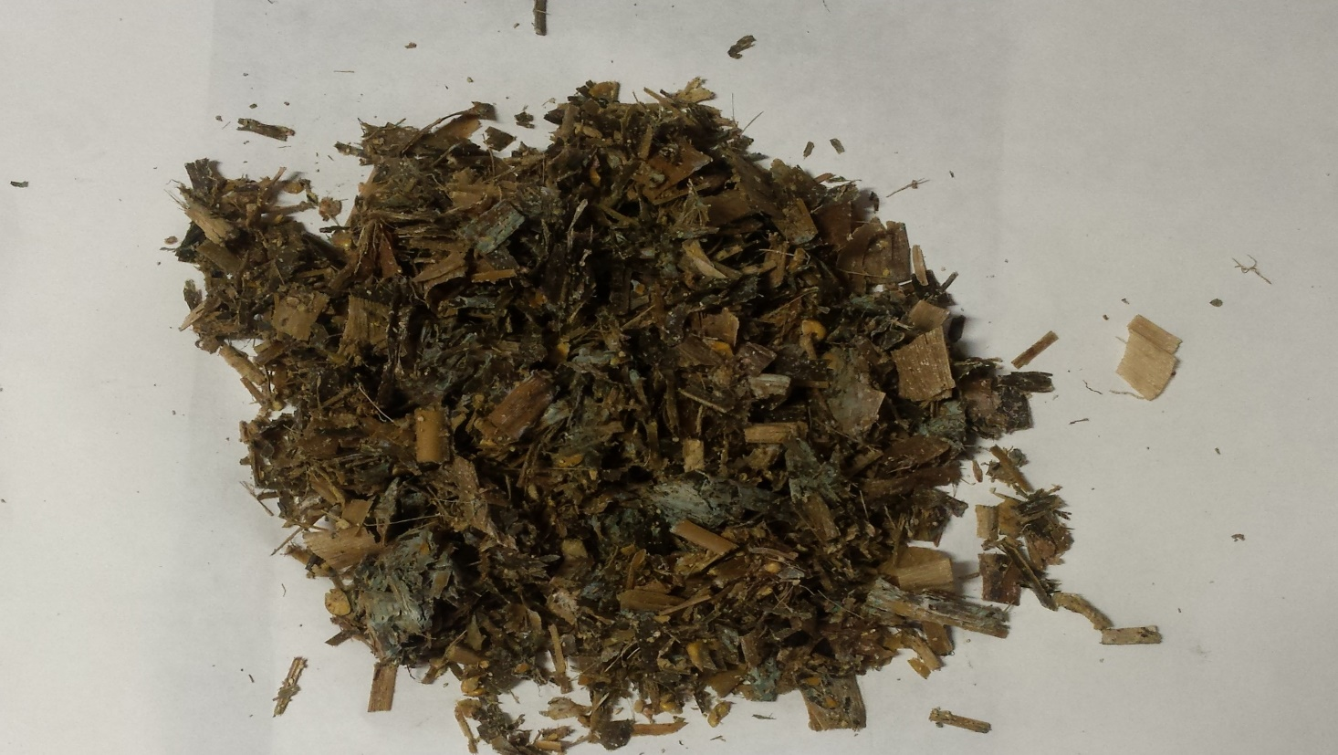
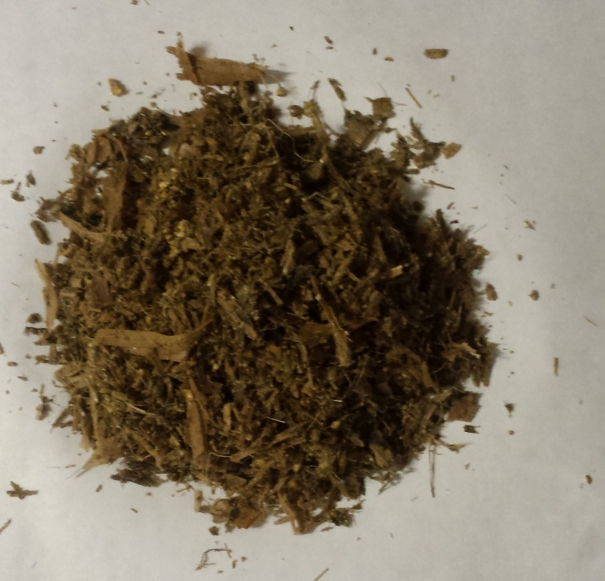
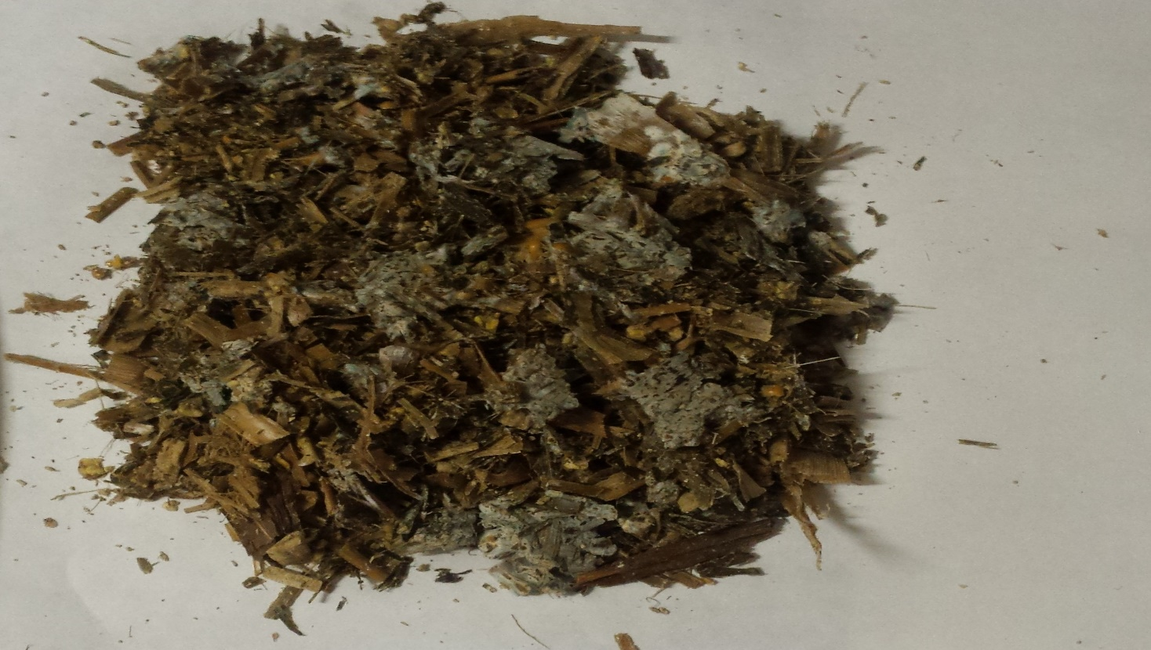
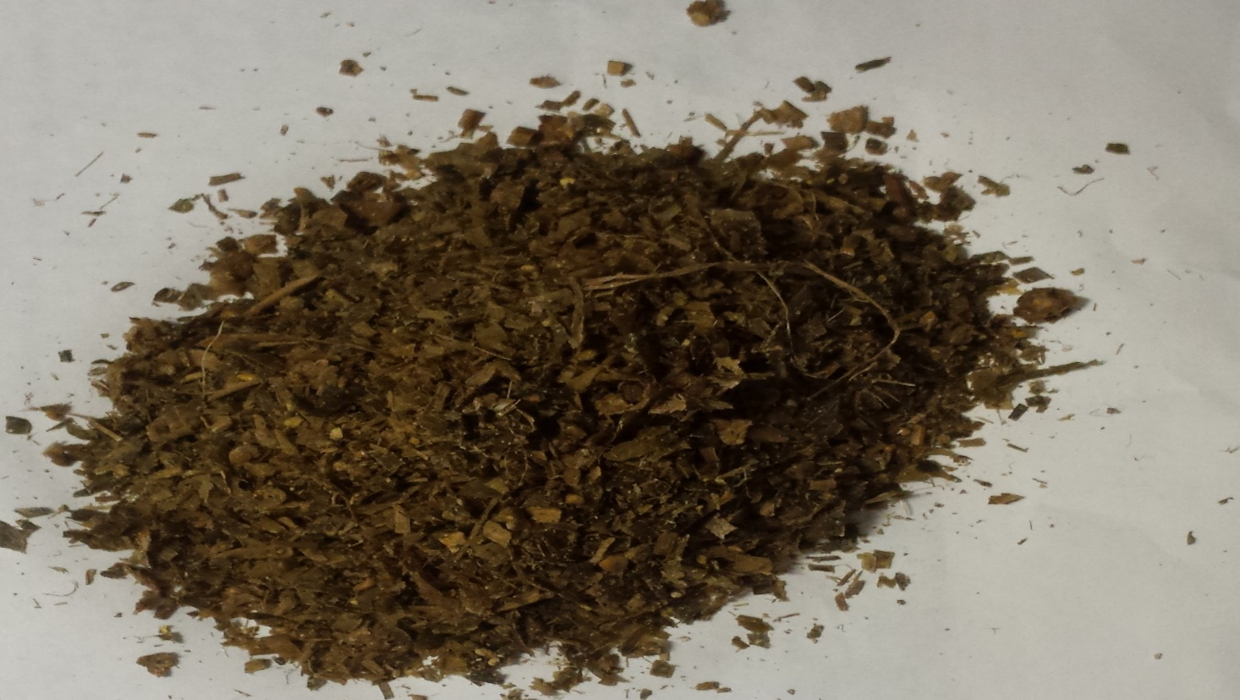
1
2
5
3
4

Slide 52
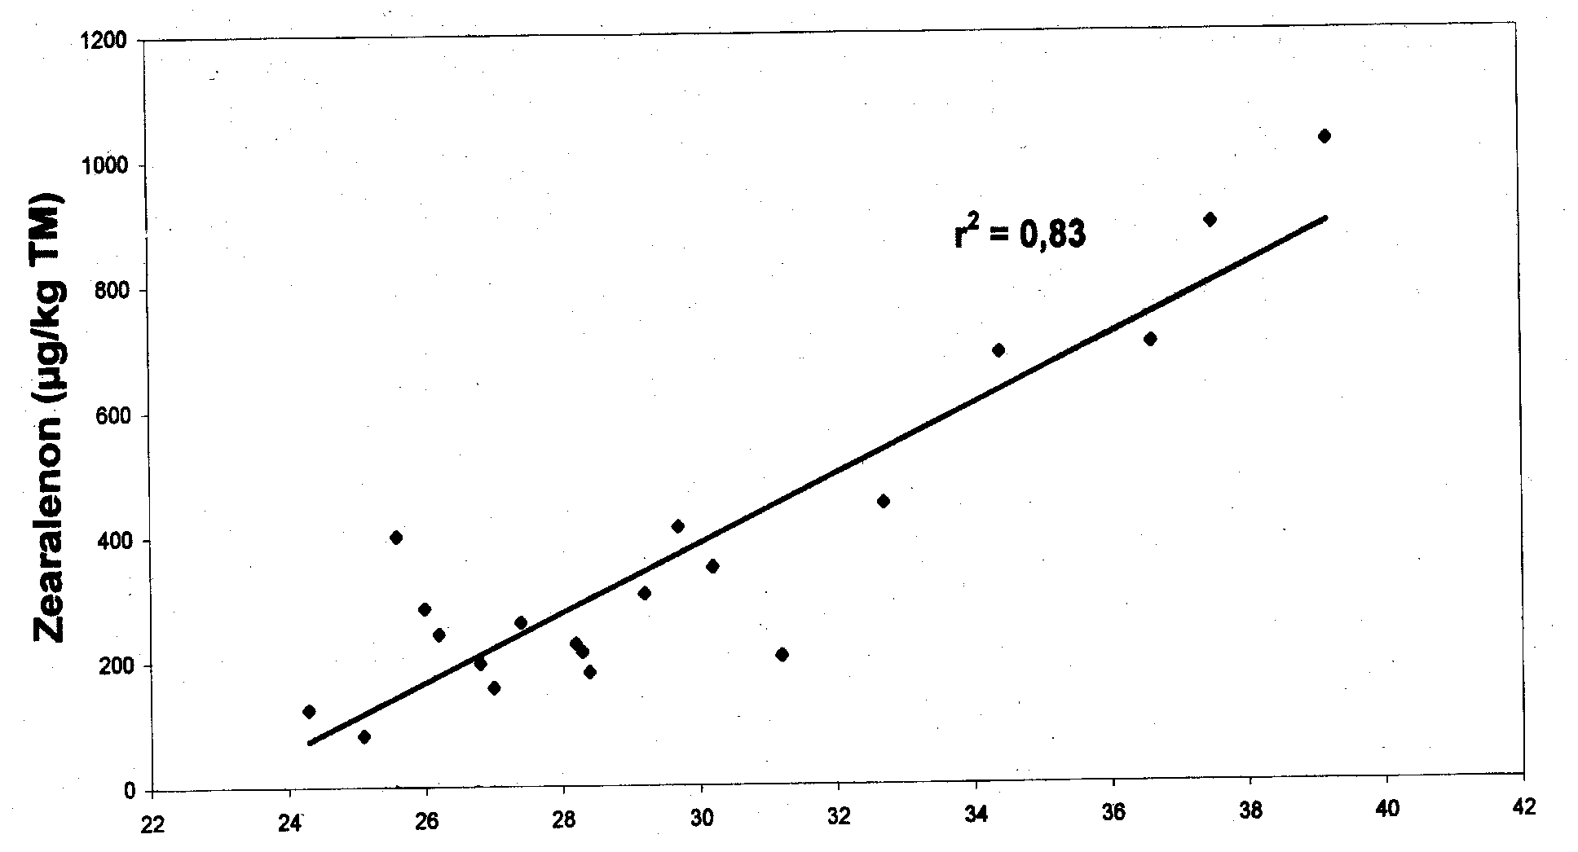
Závislost mezi obsahem sušiny siláže a obsahem Zearalenonu (Oldenburg 1996)
Sušina - DM Content (%)

Slide 53
Aerobní stabilita kukuřičné siláže
(Kaiser and Piltz, 2002)
69 %
Number of silages: n=71
Frequency (%)
≥

Slide 54
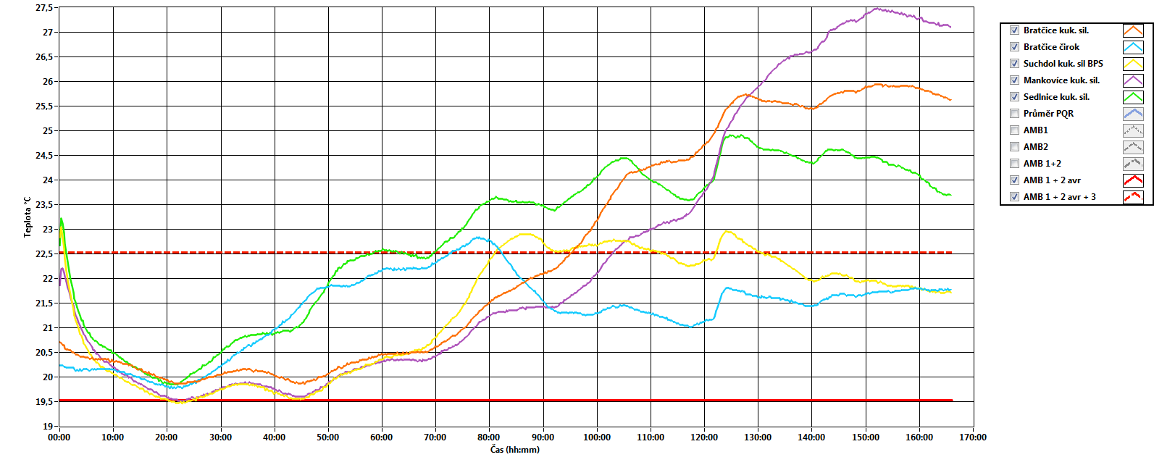

Slide 55


Slide 56

Děkuji za pozornost

